Slide 1
Διάδοση Κυμάτων και Σχεδίαση Κεραιών
ΠΑΝΕΠΙΣΤΗΜΙΟ ΠΑΤΡΩΝ – ΗΜΤΥ – ΕΡΓΑΣΤΗΡΙΟ ΑΣΥΡΜΑΤΗΣ ΕΠΙΚΟΙΝΩΝΙΑΣ – WIRELESS TELECOMMUNICATIONS LABORATORY
Σταύρος Κωτσόπουλος
Αν. Καθηγητής
Διάλεξη 8η
Το παρόν υλικό υλοποιήθηκε από τον Γεώργιο Πάσχο στα πλαίσια του προγράμματος ΕΠΕΑΕΚ ΙΙ

Slide 2
Μάθημα 8ο
ΠΑΝΕΠΙΣΤΗΜΙΟ ΠΑΤΡΩΝ – ΗΜΤΥ – ΕΡΓΑΣΤΗΡΙΟ ΑΣΥΡΜΑΤΗΣ ΕΠΙΚΟΙΝΩΝΙΑΣ – WIRELESS TELECOMMUNICATIONS LABORATORY
Συντελεστής Ανάκλασης
Στάσιμα Κύματα
Μετρητής SWR
Διάλεξη 8η
Πειραματική Άσκηση

Slide 3
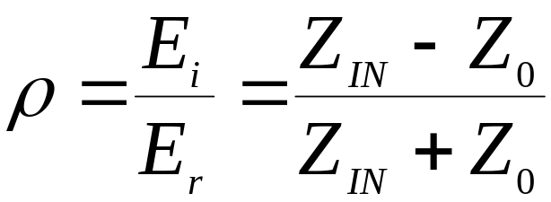
Συντελεστής ανάκλασης
ΠΑΝΕΠΙΣΤΗΜΙΟ ΠΑΤΡΩΝ – ΗΜΤΥ – ΕΡΓΑΣΤΗΡΙΟ ΑΣΥΡΜΑΤΗΣ ΕΠΙΚΟΙΝΩΝΙΑΣ – WIRELESS TELECOMMUNICATIONS LABORATORY
Συντελεστής ανάκλασης είναι…
«… το ποσοστό του σήματος που επιστρέφει μετά από ανάκλαση σε μια δεδομένη διαχωριστική επιφάνεια σε μια γραμμή μεταφοράς.»
Διάλεξη 8η
Είναι ένα διάνυσμα και η φάση του μεταβάλλεται κατά μήκος της γραμμής

Slide 4
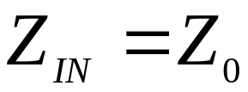

Προσαρμογή
ΠΑΝΕΠΙΣΤΗΜΙΟ ΠΑΤΡΩΝ – ΗΜΤΥ – ΕΡΓΑΣΤΗΡΙΟ ΑΣΥΡΜΑΤΗΣ ΕΠΙΚΟΙΝΩΝΙΑΣ – WIRELESS TELECOMMUNICATIONS LABORATORY
Συμπεραίνουμε ότι η συνθήκη προσαρμογής είναι :
Οπότε :
Διάλεξη 8η
Σε κάθε αντίθετη περίπτωση, έχουμε ένα ποσοστό επιστρεφόμενου κύματος που αθροίζεται διανυσματικά με το οδεύον

Slide 5
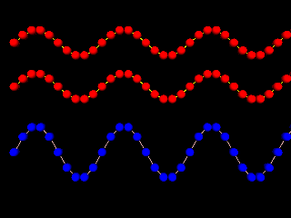
Στάσιμα Κύματα
ΠΑΝΕΠΙΣΤΗΜΙΟ ΠΑΤΡΩΝ – ΗΜΤΥ – ΕΡΓΑΣΤΗΡΙΟ ΑΣΥΡΜΑΤΗΣ ΕΠΙΚΟΙΝΩΝΙΑΣ – WIRELESS TELECOMMUNICATIONS LABORATORY
Δύο κύματα ίσου πλάτους και αντίθετης όδευσης αθροίζονται
|ρ|=1:
Διάλεξη 8η

Slide 6
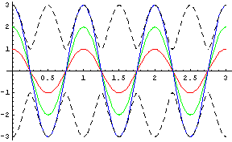
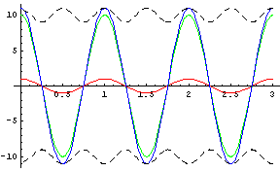

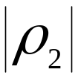
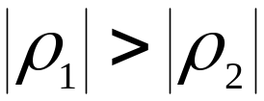
Άθροισμα δύο αντίθετων κυμάτων διαφορετικού πλάτους
ΠΑΝΕΠΙΣΤΗΜΙΟ ΠΑΤΡΩΝ – ΗΜΤΥ – ΕΡΓΑΣΤΗΡΙΟ ΑΣΥΡΜΑΤΗΣ ΕΠΙΚΟΙΝΩΝΙΑΣ – WIRELESS TELECOMMUNICATIONS LABORATORY
Γενικά όταν έχουμε |ρ|>0:
Διάλεξη 8η

Slide 7
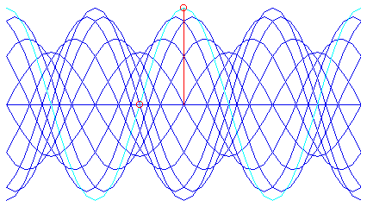
Σε ένα σημείο της γραμμής
ΠΑΝΕΠΙΣΤΗΜΙΟ ΠΑΤΡΩΝ – ΗΜΤΥ – ΕΡΓΑΣΤΗΡΙΟ ΑΣΥΡΜΑΤΗΣ ΕΠΙΚΟΙΝΩΝΙΑΣ – WIRELESS TELECOMMUNICATIONS LABORATORY
max
min
Διάλεξη 8η

Slide 8

Λόγος Στασίμου κύματος (SWR):
ΠΑΝΕΠΙΣΤΗΜΙΟ ΠΑΤΡΩΝ – ΗΜΤΥ – ΕΡΓΑΣΤΗΡΙΟ ΑΣΥΡΜΑΤΗΣ ΕΠΙΚΟΙΝΩΝΙΑΣ – WIRELESS TELECOMMUNICATIONS LABORATORY
Λόγος Στασίμου Κύματος είναι…
«… ο λόγος της μέγιστης τιμής ενός στάσιμου κύματος προς την ελάχιστη.»
Γενικά εκφράζει το πόσο καλά είναι τερματισμένη μια γραμμή μεταφοράς
Διάλεξη 8η
Πλήρης απορρόφηση
Πλήρης ανάκλαση

Slide 9
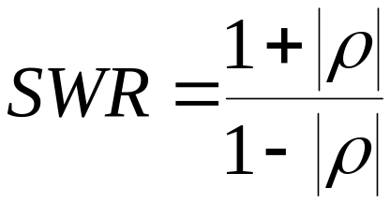
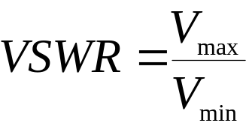
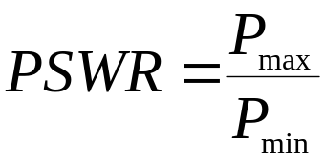
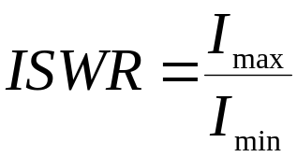
SWR - Τύποι
ΠΑΝΕΠΙΣΤΗΜΙΟ ΠΑΤΡΩΝ – ΗΜΤΥ – ΕΡΓΑΣΤΗΡΙΟ ΑΣΥΡΜΑΤΗΣ ΕΠΙΚΟΙΝΩΝΙΑΣ – WIRELESS TELECOMMUNICATIONS LABORATORY
Προαιρετικά μετρίέται σε dB
Λόγος Τάσεων:
Διάλεξη 8η
Λόγος Ισχύων:
Λόγος Ρευμάτων:

Slide 10
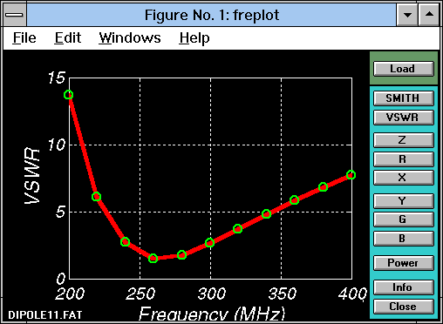
SWR - Μετρήσεις
ΠΑΝΕΠΙΣΤΗΜΙΟ ΠΑΤΡΩΝ – ΗΜΤΥ – ΕΡΓΑΣΤΗΡΙΟ ΑΣΥΡΜΑΤΗΣ ΕΠΙΚΟΙΝΩΝΙΑΣ – WIRELESS TELECOMMUNICATIONS LABORATORY
Μεταβολή με τη συχνότητα
Οι μετρήσεις χρησιμοποιούνται για να εκτιμηθεί η ποιότητα μιας κεραίας
Διάλεξη 8η

Slide 11
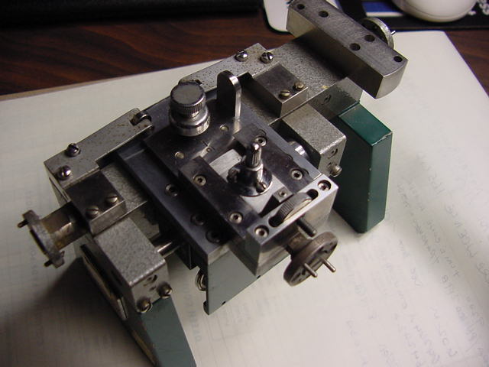
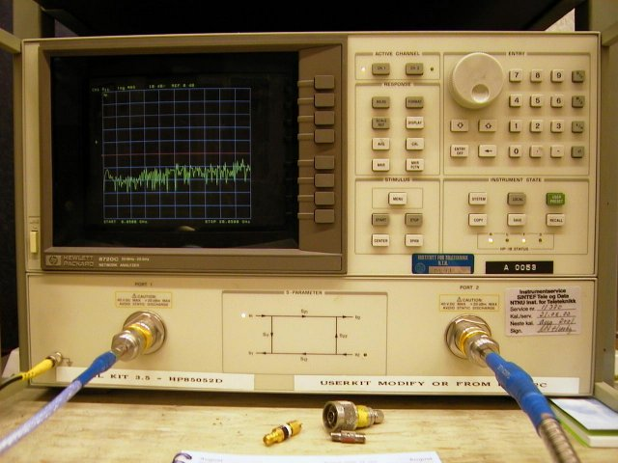
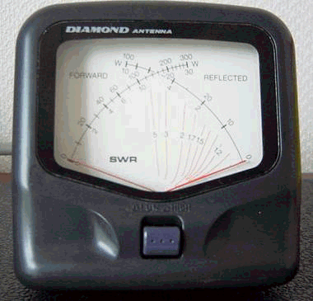
Μετρητής SWR
ΠΑΝΕΠΙΣΤΗΜΙΟ ΠΑΤΡΩΝ – ΗΜΤΥ – ΕΡΓΑΣΤΗΡΙΟ ΑΣΥΡΜΑΤΗΣ ΕΠΙΚΟΙΝΩΝΙΑΣ – WIRELESS TELECOMMUNICATIONS LABORATORY
1) SWR meter
2) Network Analyser
Διάλεξη 8η
3) Γραμμή Εγκοπής

Slide 12
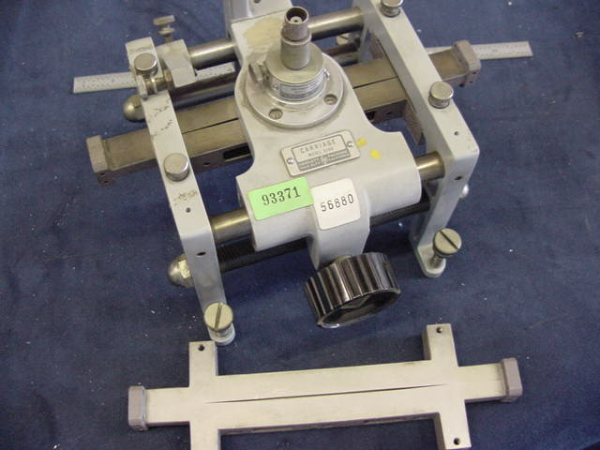
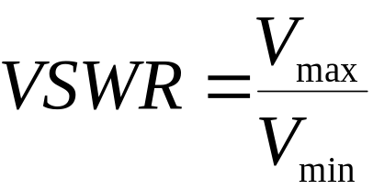
Γραμμή Εγκοπής – Διαδικασία μέτρησης
ΠΑΝΕΠΙΣΤΗΜΙΟ ΠΑΤΡΩΝ – ΗΜΤΥ – ΕΡΓΑΣΤΗΡΙΟ ΑΣΥΡΜΑΤΗΣ ΕΠΙΚΟΙΝΩΝΙΑΣ – WIRELESS TELECOMMUNICATIONS LABORATORY
Επιλέγουμε τον τερματισμό
Βυθίζουμε την ακίδα στην επιθυμητή απόσταση
Μετρούμε ενδείξεις στο βολτόμετρο
Διάλεξη 8η

Slide 13
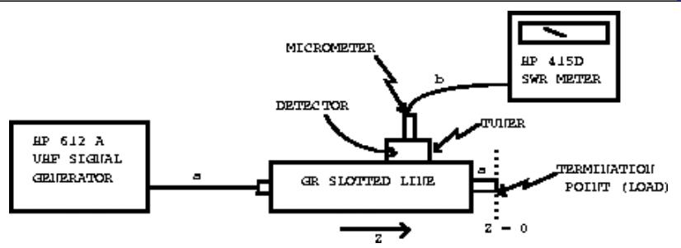
Πως υπολογίζω την αντίσταση μιας κεραίας;
ΠΑΝΕΠΙΣΤΗΜΙΟ ΠΑΤΡΩΝ – ΗΜΤΥ – ΕΡΓΑΣΤΗΡΙΟ ΑΣΥΡΜΑΤΗΣ ΕΠΙΚΟΙΝΩΝΙΑΣ – WIRELESS TELECOMMUNICATIONS LABORATORY
Μετρώ Πειραματικά
το VSWR
Γνωρίζοντας την τιμή
του VSWR, προσδιορίζω
τον Συντελεστή Ανάκλασης «ρ»
Μέθοδος 3dB
Γνωρίζοντας την τιμή
του «ρ», προσδιορίζω την
τιμή της Ζ_{κεραίας}.
Διάλεξη 8η
Θεωρώ γνωστή την τιμή της Ζ₀

Slide 14
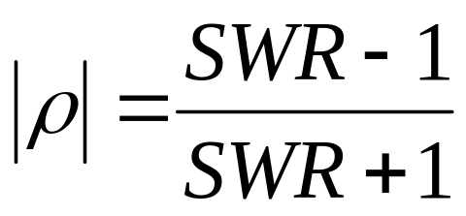
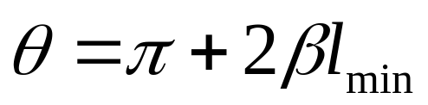
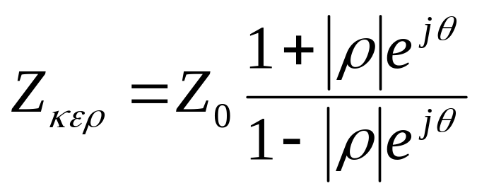
Υπολογισμός αντίστασης κεραίας
ΠΑΝΕΠΙΣΤΗΜΙΟ ΠΑΤΡΩΝ – ΗΜΤΥ – ΕΡΓΑΣΤΗΡΙΟ ΑΣΥΡΜΑΤΗΣ ΕΠΙΚΟΙΝΩΝΙΑΣ – WIRELESS TELECOMMUNICATIONS LABORATORY
Βρίσκουμε το μήκος κύματος
Βρίσκουμε το SWR
Μετράμε τα ελάχιστα και την απόσταση του φορτίου από το πρώτο ελάχιστο
Υπολογίζουμε τον συντελεστή ανάκλασης
Υπολογίζουμε την αντίσταση της κεραίας
Διάλεξη 8η

Slide 15
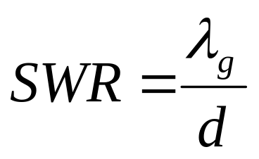
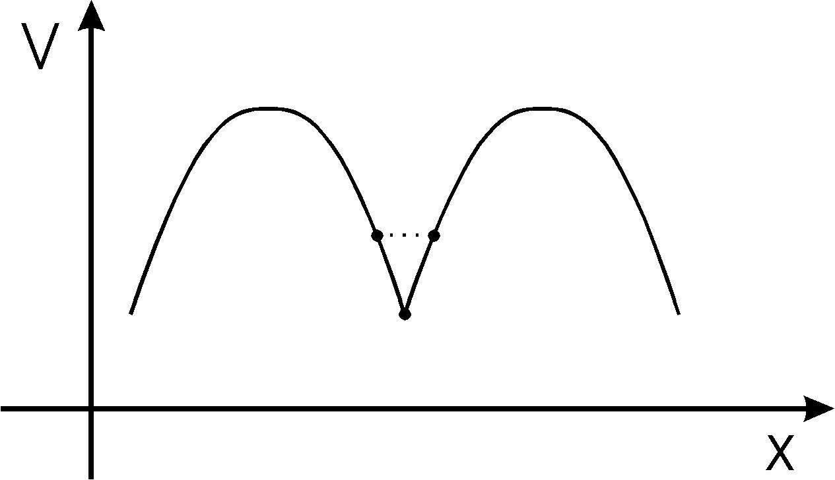

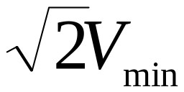
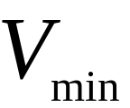
Μέθοδος των ελαχίστων
ΠΑΝΕΠΙΣΤΗΜΙΟ ΠΑΤΡΩΝ – ΗΜΤΥ – ΕΡΓΑΣΤΗΡΙΟ ΑΣΥΡΜΑΤΗΣ ΕΠΙΚΟΙΝΩΝΙΑΣ – WIRELESS TELECOMMUNICATIONS LABORATORY
Διάλεξη 8η

Slide 16
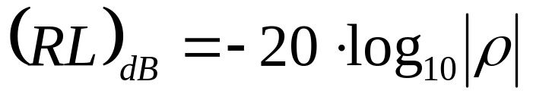
Απώλειες λόγω ανακλάσεων – Return Loss (RL)
ΠΑΝΕΠΙΣΤΗΜΙΟ ΠΑΤΡΩΝ – ΗΜΤΥ – ΕΡΓΑΣΤΗΡΙΟ ΑΣΥΡΜΑΤΗΣ ΕΠΙΚΟΙΝΩΝΙΑΣ – WIRELESS TELECOMMUNICATIONS LABORATORY
Επίπεδο
Προσπίπτοντος
(RL)_{dB}
Διάλεξη 8η
Επίπεδο
Ανακλώμενου

Slide 17
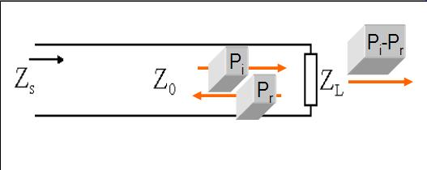
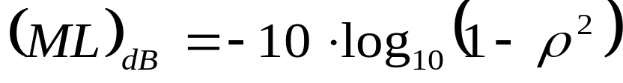
Απώλειες λόγω ατελών συνδέσεων – Mismatch Loss (ML)
ΠΑΝΕΠΙΣΤΗΜΙΟ ΠΑΤΡΩΝ – ΗΜΤΥ – ΕΡΓΑΣΤΗΡΙΟ ΑΣΥΡΜΑΤΗΣ ΕΠΙΚΟΙΝΩΝΙΑΣ – WIRELESS TELECOMMUNICATIONS LABORATORY
Είναι το ποσό εκ της προσφερόμενης ισχύος
σε dB που χάνεται και δεν φθάνει στο φορτίο
Διάλεξη 8η

Slide 18


Άσκηση
ΠΑΝΕΠΙΣΤΗΜΙΟ ΠΑΤΡΩΝ – ΗΜΤΥ – ΕΡΓΑΣΤΗΡΙΟ ΑΣΥΡΜΑΤΗΣ ΕΠΙΚΟΙΝΩΝΙΑΣ – WIRELESS TELECOMMUNICATIONS LABORATORY
Για τη μέτρηση μιας κεραίας ακολουθήθηκε η παρακάτω διαδικασία δύο βημάτων με μια γραμμή εγκοπής 50Ω:
(1) Τερματίσαμε τη γραμμή με ένα βραχυκύκλωμα και βρήκαμε τα σημεία όπου υπάρχει ελάχιστο:
(2) Τερματίσαμε τη γραμμή στην κεραία και βρήκαμε SWR=1.5 και ελάχιστα στις θέσεις:
Υπολογίστε την αντίσταση εισόδου της κεραίας στη συχνότητα αυτή
Διάλεξη 8η

Slide 19
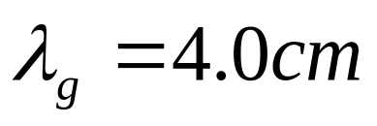
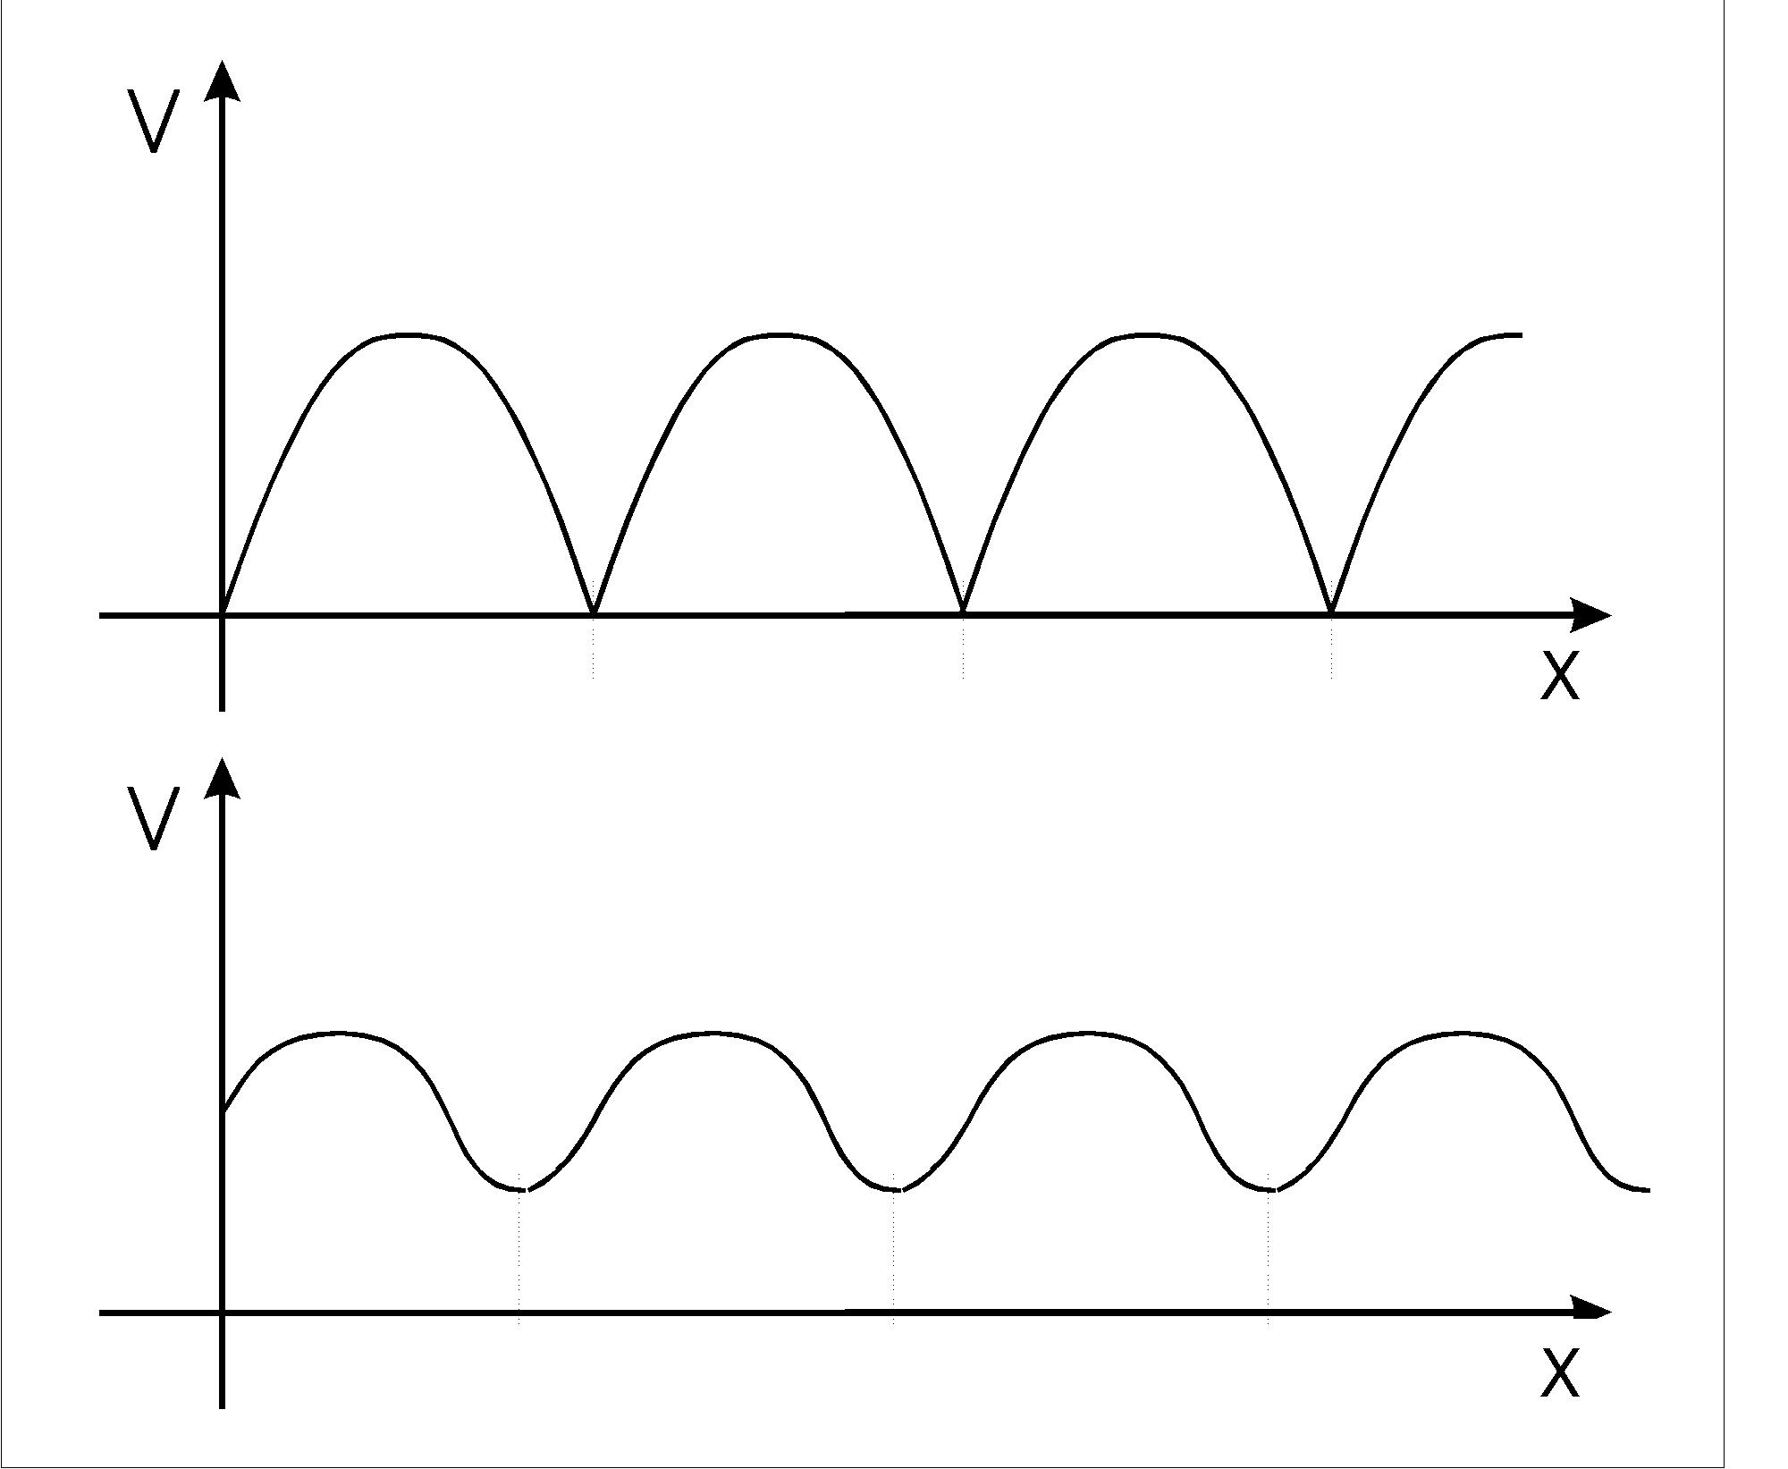
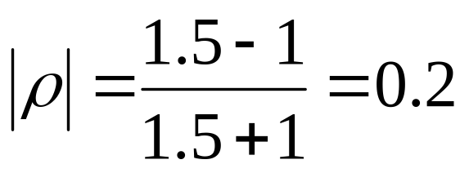
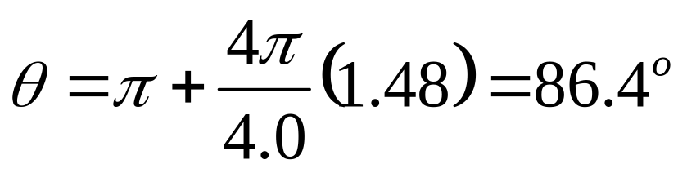
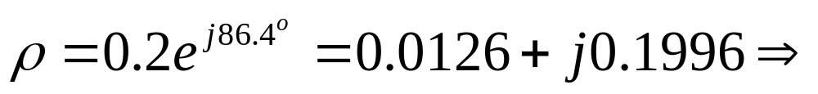
Λύση – Υπολογίζω το ρ
ΠΑΝΕΠΙΣΤΗΜΙΟ ΠΑΤΡΩΝ – ΗΜΤΥ – ΕΡΓΑΣΤΗΡΙΟ ΑΣΥΡΜΑΤΗΣ ΕΠΙΚΟΙΝΩΝΙΑΣ – WIRELESS TELECOMMUNICATIONS LABORATORY
Διάλεξη 8η

Slide 20
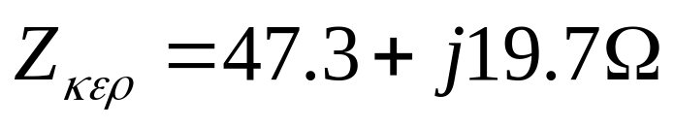
Λύση – Συμπέρασμα
ΠΑΝΕΠΙΣΤΗΜΙΟ ΠΑΤΡΩΝ – ΗΜΤΥ – ΕΡΓΑΣΤΗΡΙΟ ΑΣΥΡΜΑΤΗΣ ΕΠΙΚΟΙΝΩΝΙΑΣ – WIRELESS TELECOMMUNICATIONS LABORATORY
Η κεραία εκπέμπει ικανοποιητικά στη συχνότητα αυτή
Διάλεξη 8η
Απαιτείται η χρήση ενός πυκνωτή ισοστάθμισης του μιγαδικού μέρους του φορτίου

Slide 21
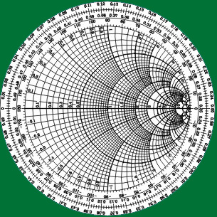
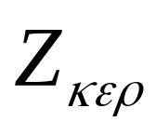
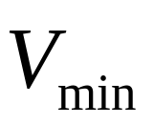
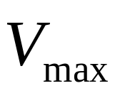

Διάγραμμα Smith
ΠΑΝΕΠΙΣΤΗΜΙΟ ΠΑΤΡΩΝ – ΗΜΤΥ – ΕΡΓΑΣΤΗΡΙΟ ΑΣΥΡΜΑΤΗΣ ΕΠΙΚΟΙΝΩΝΙΑΣ – WIRELESS TELECOMMUNICATIONS LABORATORY
Διάλεξη 8η

Slide 22
Τέλος 8ης Διάλεξης
ΠΑΝΕΠΙΣΤΗΜΙΟ ΠΑΤΡΩΝ – ΗΜΤΥ – ΕΡΓΑΣΤΗΡΙΟ ΑΣΥΡΜΑΤΗΣ ΕΠΙΚΟΙΝΩΝΙΑΣ – WIRELESS TELECOMMUNICATIONS LABORATORY
WIRELESS TELECOMMUNICATIONS LABORATORY
Διάλεξη 8η

